Slide 1
शहीद नायक नामदेव गणपत गडदरे
नाम : शहीद सिपाही नामदेव गणपत गडदरे
यूनिट : 528 ASC बटालियन
जन्म तिथि : 1 जून 1980
भर्ती की तिथि : 4 फरवरी 1997
शहीद की तारीख : 4 अक्टूबर 2002
शहीद का स्थान : श्रीनगर (कुपवाड़ा) ऑपरेशन पराक्रम।
वीर पत्नी का नाम : उषा नामदेव गडदरे
ग्राम का पता : मु पो. गदरवाड़ी, तालुका बारामती, जिला पुणे
पुणे जिले के शहीद सिपाही नामदेव गणपत गडदरे 4 फरवरी 1997 को भारतीय सेना के 528 ए.एस.सी बटालियन में शामिल हुये l 4 अक्टूबर 2002 को श्रीनगर से कुपवाड़ा एक ऑपरेशन को पुरा करके वापस बटालियन मे आते वक्त रात के समय करीब 11 बज रहे थे, उस समय घने अंधेरे का फायदा उठाकर आतंकवादीयो ने घात लगाकर गाडी पे हमला कर दिया उस समय सिपाही नामदेव गणपत गडदरे और उनके टीम ने पुरे जाबाज तरीके से आतंकवादीयो पर काउनटर हमला किया उसमे 4 आतंकवादी जगहपर ढेर कर दिया पर उसमे से एक आतंकवादी बहुत ही चालाकीसे छीपा हुआ था उसने अपने बचाव के लिये और वाह से भाग निकलने के लिये अंधा-धुंद फायर किया उसमे सिपाही नामदेव गणपत गडदरे इनको गोलिया लगने की वजह से बुरी तऱह घायल हो गये परंतु अपने होने वाले दर्द की चिंता ना करते हुये उनोन्हे उस आतंकवादी को मौत के घाट उतारा और वहीपर वे वीरगती को प्रात्प हो गये l

Slide 2
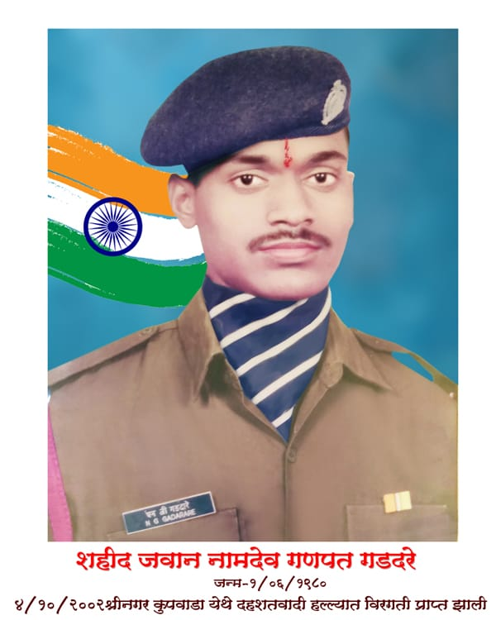
शहीद नायक नामदेव गणपत गडदरे

Slide 3
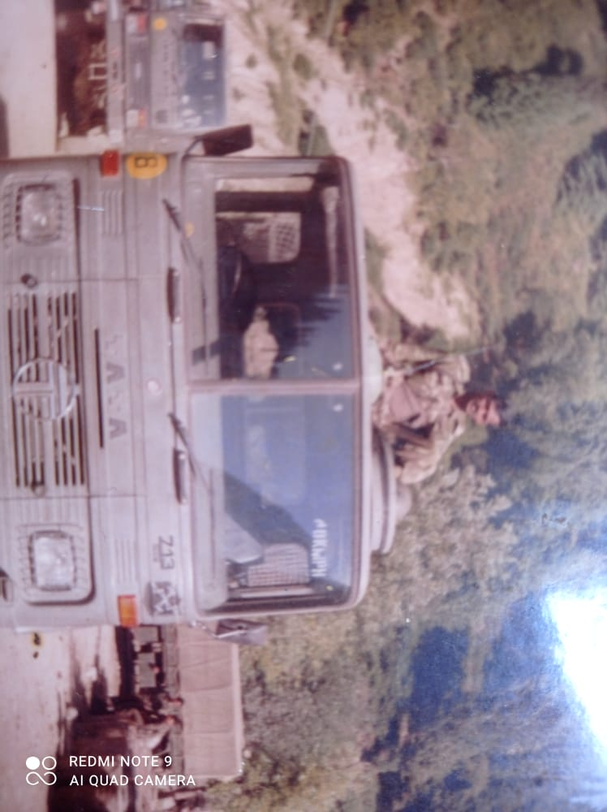
शहीद नायक नामदेव गणपत गडदरे

Slide 4
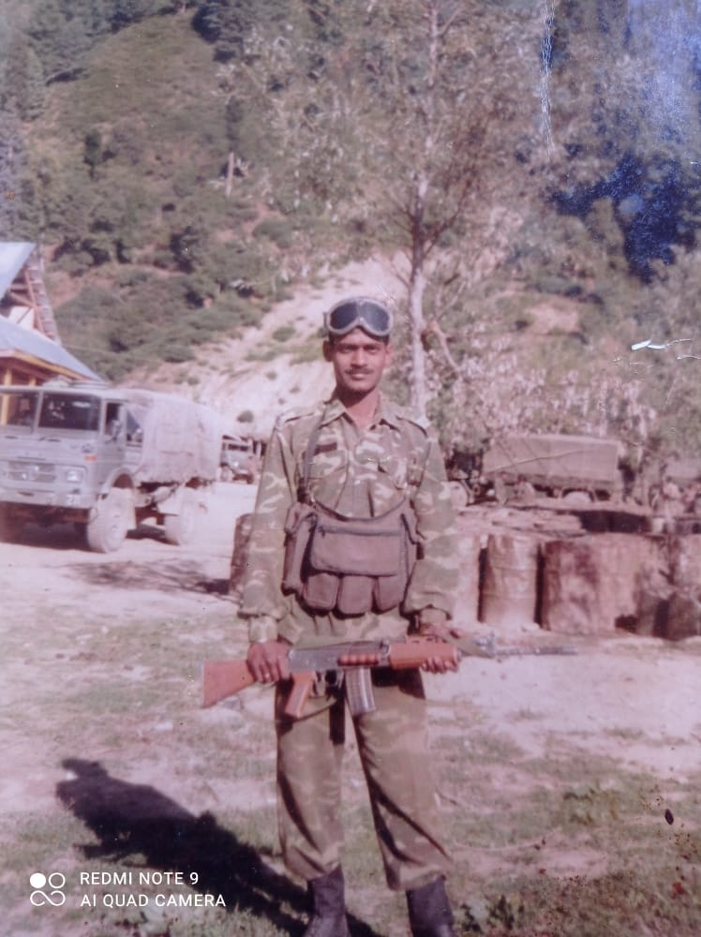
शहीद नायक नामदेव गणपत गडदरे

